Slide 1
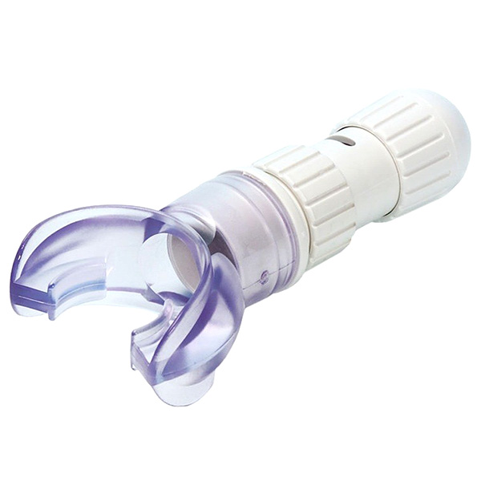
ウルトラブレス向け WEBアプリ

Slide 2
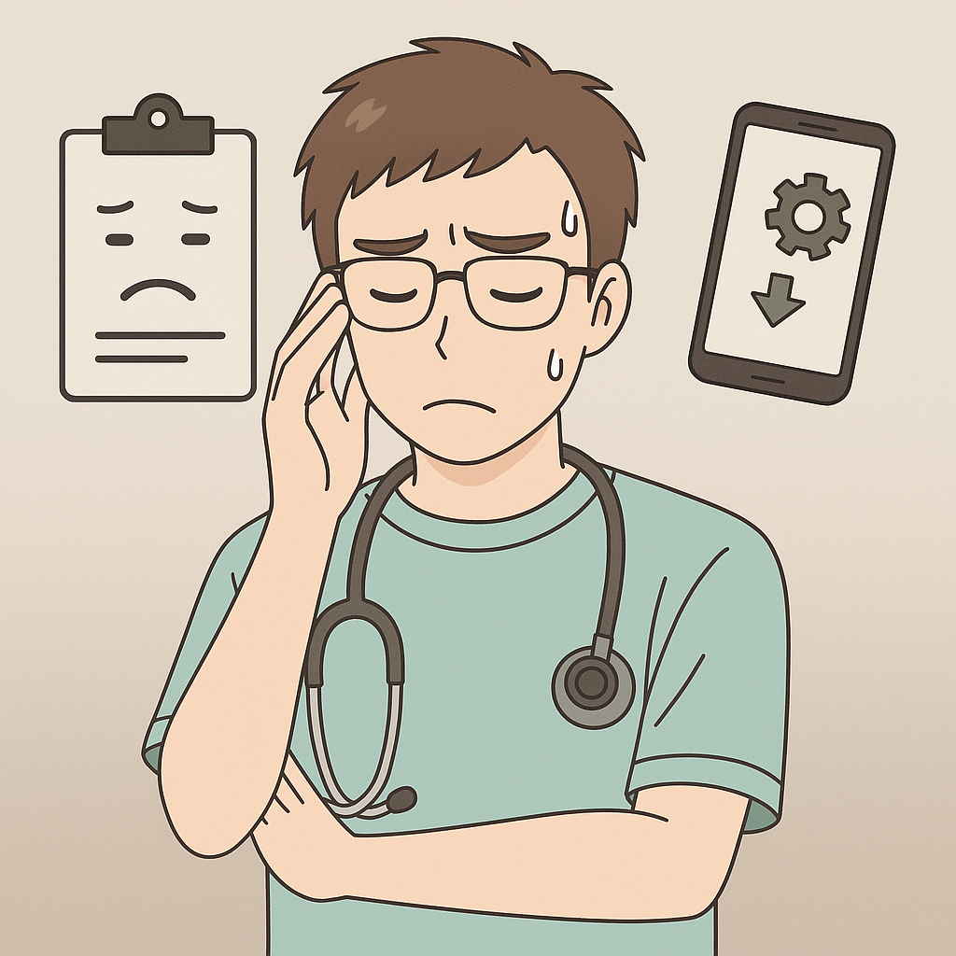
なぜ Web アプリなのか？
どんなに優れた健康グッズも、“続かなければ意味がない”。
継続が何よりも大切。けれど、それが一番難しい。
「やろう」と思っていても、日々の忙しさで忘れてしまう。
毎日やったかどうか、自分でも曖昧になる。
アプリのインストールや複雑な操作は、かえって習慣の妨げに。
だからこそ、“すぐに使えて、続けやすい”Webアプリが最適です。
Webアプリで解決できる5つの課題：
✅ ワンタップで起動（NFC・QR対応）
✅ 自動で記録・可視化される
✅ 簡単なUIで迷わず使える
✅ 高齢者や子どもでも直感的に使える
✅ 機種変更やインストール不要で安心

Slide 3
ウルトラブレスが提供する“続けられる仕組み”
記録が見える。キャラが励ます。だから続く。
🎯 キャラクターによるガイド： 「声かけ」や「表情変化」でやさしく支える
📈 ログの自動記録と可視化： 呼吸回数・継続日数を毎日保存、振り返り可能
⚙️ 目標設定＆柔軟なカスタマイズ： ニックネーム・セット数・背景画像も自由に設定
📱 ブラウザ完結・マルチデバイス対応： スマホ・PCどこでも即アクセス

Slide 4
ウルトラブレスの使用イメージ
たった10回。キャラと一緒に、深呼吸するだけ。
🗣️ キャラが「吸って〜吐いて〜」と声かけ。
😊 呼吸の進行にあわせて表情が変わる。
📊 トレーニング後は記録が自動で保存される。
📅 カレンダーで振り返るのも一目でわかる。

Slide 5
誰でも、どこでも、すぐに使える。
アプリ不要。NFCタグ or QRコードだけで体験スタート。
📲 アプリインストール不要： iPhone／Android どちらでもブラウザで起動可能
📡 NFCタグやQRコードで即アクセス： グッズや紙面に貼るだけで簡単導入
🧓 高齢者にもやさしい大きなUIと視覚誘導
🛠️ ローカル保存でサーバー不要： 医療・介護現場でも安心して使用可能

Slide 6
あらゆるユーザーにフィットする“カスタム設計”
目的も年齢も違っていい。ウルトラブレスはそれぞれに最適化できる。
🧑‍🎓 若者向けモード： キャラ演出多め、スマホネイティブUI、ポップなデザイン
👵 高齢者向けモード： 大きな文字、シンプルUI、音声ナビと落ち着いた色合い
🏃 アスリート向けモード： テンポ早め、記録重視、集中を促すカラートーン

Slide 7
Webアプリの併用で広がる、ウルトラブレスの可能性
“測る”だけで終わらない、“続けさせる”価値を加える
✅ 継続率の向上：キャラクターの声かけと記録機能により、日常化をサポート
✅ 満足度アップ：グラフやカレンダーで“見える化”されることで実感が伴う
✅ 差別化：機器単体ではなく、“継続支援付き”製品として販売可能に
📦 提供形式：
・NFCタグ or QRコードをウルトラブレスに添付して配布
・スマホでタップ or 読み取り → 自動でWebアプリが起動
・ブランドロゴ・キャラクターはカスタム対応（OEM展開可）

Slide 8
まとめ：Webアプリでウルトラブレスの価値を高める
“測る”から“続ける”へ。Webアプリで体験をアップグレード。
✅ 呼吸記録・キャラ誘導で“続けやすさ”をサポート
✅ 高齢者や初心者にもやさしいUIと音声ナビ
✅ ログ可視化で、使うほど満足度アップ
✅ NFCタグやQRコードによる“簡単起動”が可能
📱 利用イメージ：
・スマホをウルトラブレス（または同梱NFCタグ）にかざすだけで自動起動
・アプリ不要。ブラウザでそのままトレーニング開始
・OEM展開も可能。ロゴ・キャラ・演出をブランドに合わせてカスタマイズ

